Slide 1


TRƯỜNG TIỂU HỌC ÁI MỘ A
Bài giảng điện tử Tiếng Việt lớp 2
Bài 3
NIỀM VUI CỦA BI VÀ BỐNG
TIẾT 4. NÓI VÀ NGHE

Slide 2

Yêu cầu cần đạt:
Dựa vào tranh và lời gợi ý kể lại nội dung câu chuyện “Niềm vui của Bi và Bống.”
Hiểu tình cảm anh em thật đáng quý.

Slide 3























KHỞI ĐỘNG

Slide 4



Ngày thơ bé, em lớn lên bên câu chuyện cổ tích của mẹ.
Có Cầu Vồng lấp lánh, câu chuyện lớn theo em từng ngày,
Và em hồn nhiên hát ca....lá la lá la la la la ..
Cầu Vồng ơi!! một ngày kia hãy bừng sáng lên!!
Khi em cười khi em vui màu đỏ thắm rơi trên bầu trời,
Em ngước nhìn và em mơ ngày mai rất đẹp ...
Tình yêu đến, em ước mơ như câu chuyện cổ tích của mẹ.
Có Cầu Vồng lấp lánh, có Hoàng Tử khôi ngô bên đời,
Và em hồn nhiên hát ca....lá la la la la la la...
Cầu Vồng ơi và tình yêu hãy bừng sáng lên ...
Sao em buồn cho Mưa rơi, màu lam tím rơi trên bầu trời.
Em ngước nhìn và em mơ ngày mai nắng hồng...
Cho em cười cho em vui, màu hồng mãi ghi lên cuộc đời,
Những sắc màu Cầu Vồng kia sẽ luôn sáng lên bên em ....
Bảy Sắc cầu vồng

Slide 5
TRẢI NGHIỆM

Slide 6

Kể chuyện
NIỀM VUI CỦA BI VÀ BỐNG

Slide 7

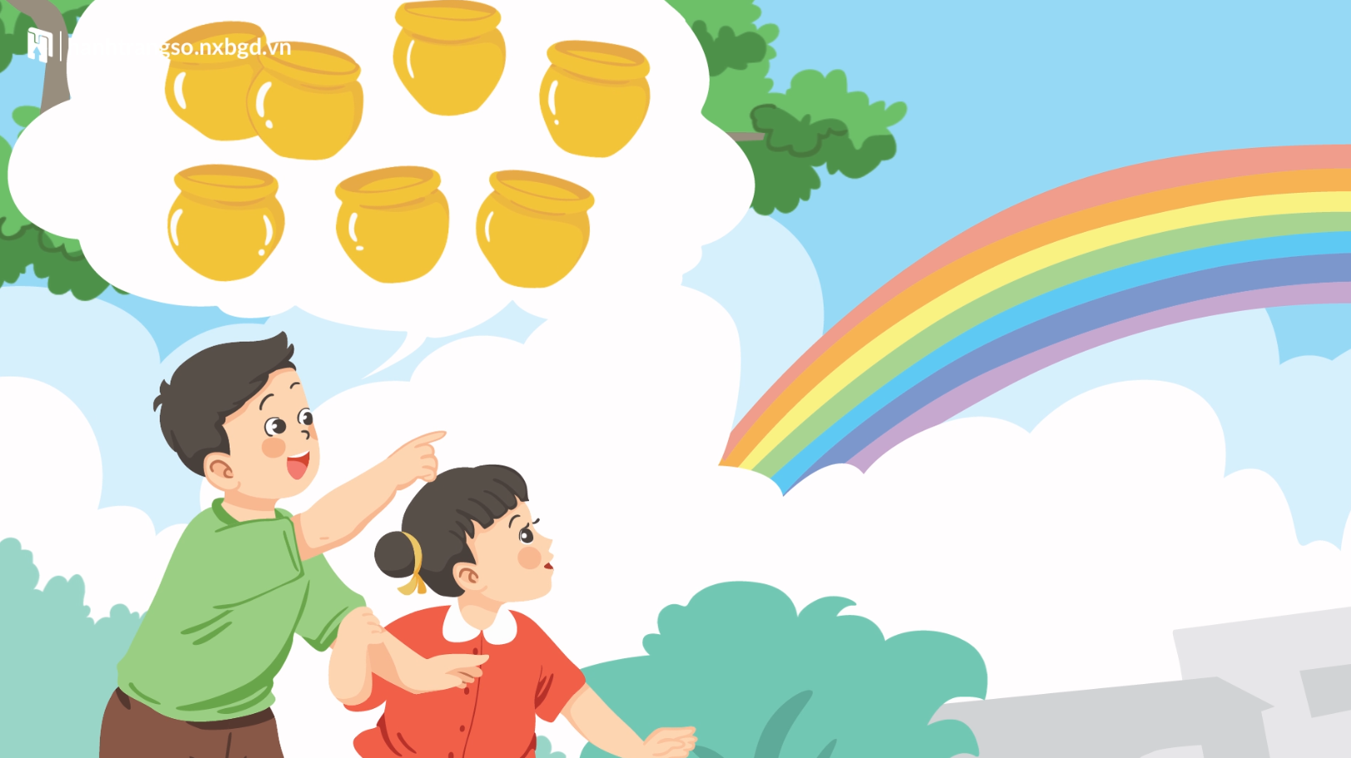
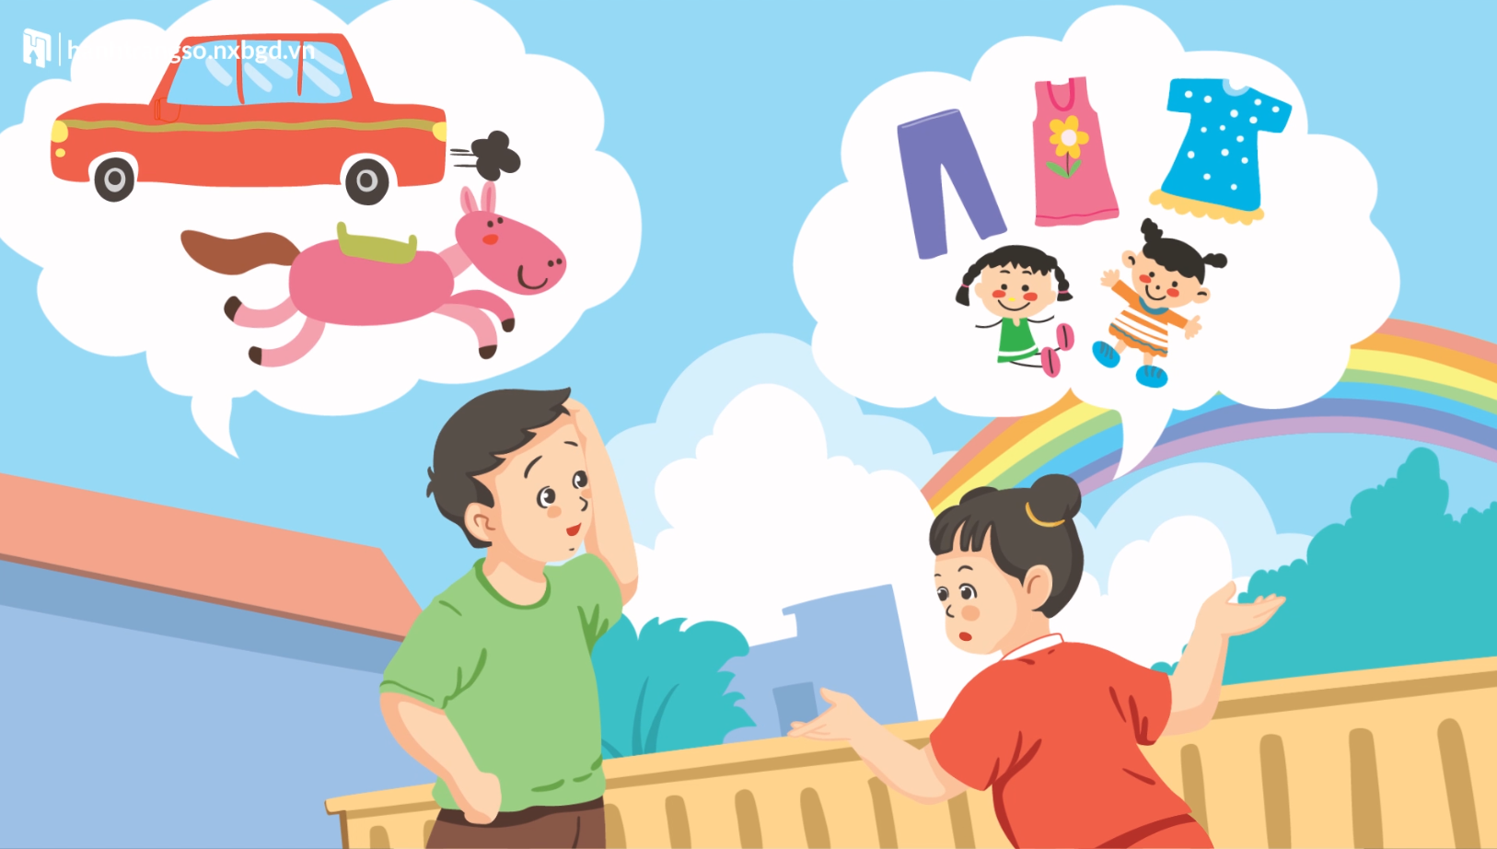
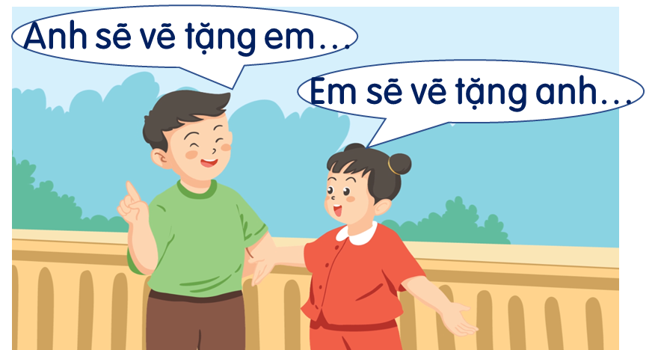
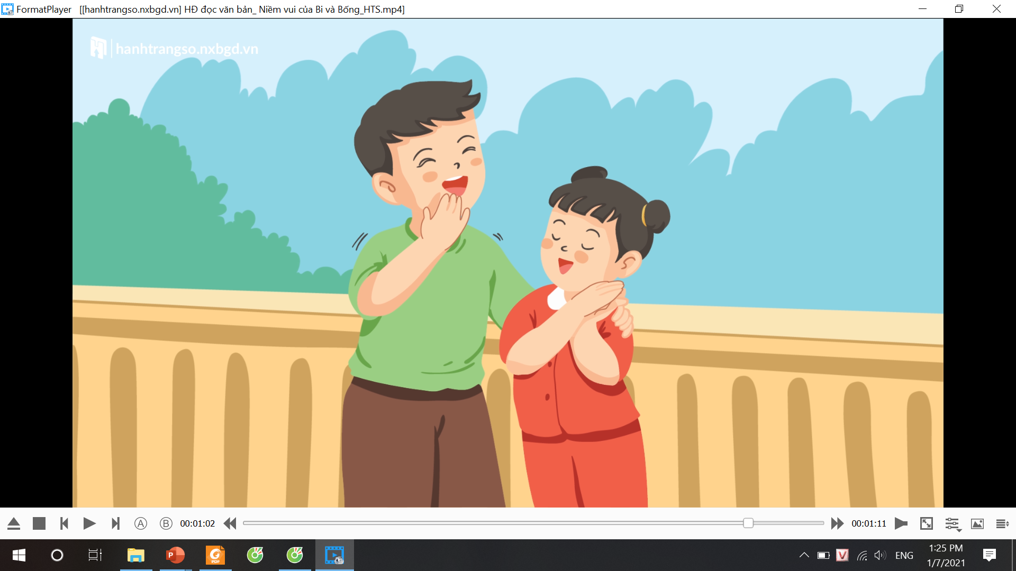
Niềm vui của Bi và Bống
- Các nhân vật trong tranh là hai anh em Bi và Bống.
1
2
? Các nhân vật trong tranh là ai?
- Hai anh em rất vui vẻ, hào hứng.
? Nét mặt của hai anh em thế nào?
4
3
- Câu chuyện diễn ra khi hai anh em nhìn thấy cầu vồng hiện ra rồi biến mất.
? Câu chuyện diễn ra vào lúc nào?

Slide 8
1. Nói tiếp để hoàn thành câu dưới tranh.
Niềm vui của Bi và Bống
1
2
Khi cầu vồng hiện ra,
Bi nói (…).
Có bảy hũ vàng, Bống sẽ (…)
và Bi sẽ (…)
4
3
Không có bảy hũ vàng, hai anh em vẫn (…).
Khi cầu vồng biến mất, (…).

Slide 9


Niềm vui của Bi và Bống
1
2
Khi cầu vồng hiện ra,
Bi nói (…).
Có bảy hũ vàng, Bống sẽ (…)
và Bi sẽ (…)
Quan sát bức tranh và nói tiếp để hoàn thành câu gợi ý dưới tranh.
4
3
Khi cầu vồng biến mất, (…).
Không có bảy hũ vàng, hai anh em vẫn (…).

Slide 10
1
Khi cầu vồng hiện ra, Bi nói dưới chân cầu vồng có 7 hũ vàng.
2
Có bảy hũ vàng, Bống sẽ mua búp bê và quần áo đẹp; Bi sẽ mua ngựa hồng và ô tô.
Notes:
GV có thể hỏi vì sao con có thể nói câu như vây?

Slide 11
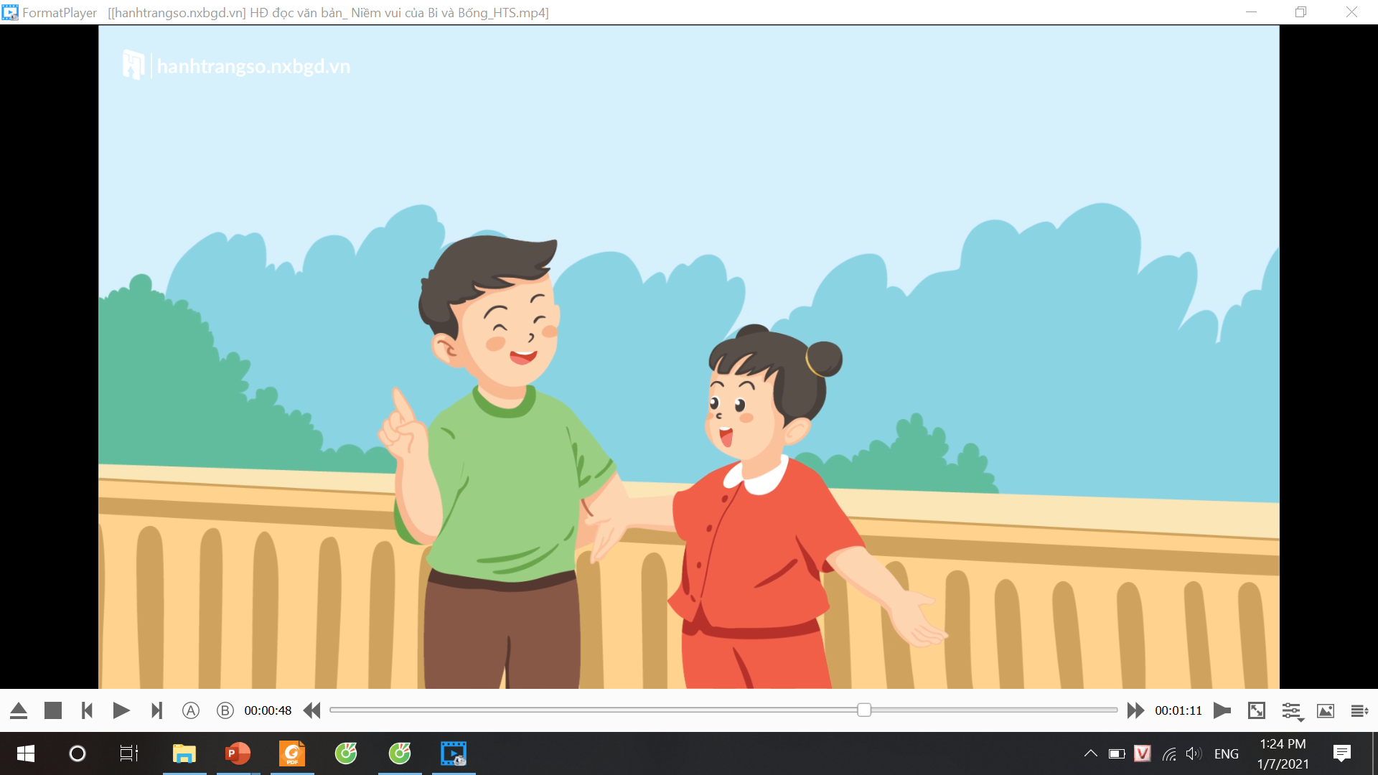
Anh sẽ vẽ tặng em…
3
Em sẽ vẽ tặng anh…
Khi cầu vồng biến mất, Bống nói sẽ vẽ tặng Bi ngựa hồng và ô tô; Bi nói sẽ vẽ tặng Bống búp bê và quần áo đẹp.
4
Không có bảy hũ vàng, hai anh em vẫn vui vẻ và hạnh phúc.

Slide 12
Niềm vui của Bi và Bống
Khi cầu vồng hiện ra, Bi nói dưới chân cầu vồng có 7 hũ vàng.
Có bảy hũ vàng, Bống sẽ mua búp bê và quần áo đẹp; Bi sẽ mua cầu vồng và ô tô.
Khi cầu vồng biến mất, Bống nói sẽ tặng Bi ngựa hồng và ô tô; Bi nói sẽ vẽ tặng Bống búp bê và quần áo đẹp.
Không có bảy hũ vàng, hai anh em vẫn vui vẻ và hạnh phúc.

Slide 13

2. Chọn kể 1 – 2 đoạn của câu chuyện theo tranh.
Niềm vui của Bi và Bống
1
2
Khi cầu vồng hiện ra, Bi nói dưới chân cầu vồng có 7 hũ vàng.
Có bảy hũ vàng, Bống sẽ mua búp bê và quần áo đẹp; Bi sẽ mua cầu vồng và ô tô.
Khi cầu vồng biến mất, Bống nói sẽ tặng Bi ngựa hồng và ô tô; Bi nói sẽ vẽ tặng Bống búp bê và quần áo đẹp.
4
Không có bảy hũ vàng, hai anh em vẫn vui vẻ và hạnh phúc.
3

Slide 14
Niềm vui của Bi và Bống
1
2
4
3
Notes:
Cho HS kể trước lớp và cho HS chia sẻ về câu chuyện.
? Con thích nhân vật nào? vì sao?

Slide 15

Tiêu chí đánh giá:
Kể đúng nội dung
câu chuyện.
Kể tự tin, biết kết hợp cử chỉ, điệu bộ.
Thể hiện được giọng kể phù hợp, phân biệt được giọng đọc của nhân vật.

Slide 16

Liên hệ:
Con đã thể hiện tình cảm của mình như thế nào với anh chị em của mình?
Hãy chia sẻ suy nghĩ của mình với các bạn trong lớp.

Slide 17
Vận dụng
Kể cho người thân nghe câu chuyện Niềm vui của Bi và Bống.
G:
- Đọc lại bài Niềm vui của Bi và Bống.
- Quan sát tranh minh hoạ và gợi ý dưới tranh nhớ lại nội dung từng đoạn của câu chuyện.
- Kể lại câu chuyện cho người thân nghe.

